Slide 1



1
2
3
4
5
6
7
8
9
10
11
12
13
14
15
16
17
18
19
20
21
22
23
24
25
26
27
28
29
30
31
32
33
34
35
36

Slide 2

測驗時間：50分鐘
學生須知：
1. 本測驗卷共有兩部分：
甲部：第1至第30題
乙部：第31至第36題
2. 全部題目均須作答。
3. 把答案寫在答題紙上。
4. 在答題紙上填寫學生姓名、班別及學號。
5. 學生可利用本測驗卷的空白部分做算草，測驗完畢後無須將算草擦去。
6. 不准使用計算機。

Slide 3
甲部考核課題
乙部
範疇 | 題目 | 課題
數 | 1－14 | ➔小數除法 ➔小數、分數和百分數的互化和比較大小 ➔小數減法(4下) ➔分數除法(5下) ➔小數的認識(4下) ➔倍數和因數(4上) | ➔小數四則混合計算 ➔百分數的應用 ➔多位數(5上) ➔分數四則混合計算(5下) ➔分數加法(5下) ➔整數四則混合計算(4下) ➔整數除法(3上)
圖形與 空間 | 15－19 | ➔圓的認識(5下) ➔八個方向(4上) | ➔平面圖形(4上) ➔圖形拼砌與分割(4上)
度量 | 20－25 | ➔不規則立體的體積 ➔圓周 ➔體積(5下) | ➔容量與體積 ➔圓面積 ➔面積(4下)
數據處理 | 26－28 | ➔平均數 ➔棒形圖(4上) | ➔複合棒形圖(5上)
代數 | 29－30 | ➔方程(5上、5下)

Slide 4
甲部
乙部考核課題
題號 | 學習重點 | 範疇 |  | 題號 | 學習重點 | 範疇
31(a)(b) | ➔百分數的應用 | 數 |  | 35(a) | ➔不規則立體的體積 | 度量
32(a) | ➔分數加法(5上) | 數 |  | 35(b) | ➔方程(5下) | 代數
32(b) | ➔分數四則混合計算 (5下) | 數 |  | 36(a) | ➔圓周 | 度量
33 | ➔小數四則混合計算 | 數 |  | 36(b) | ➔分數除法(5下) | 數
34(a) (b)(c) | ➔複合棒形圖(5上) | 數據 處理 |  | 36(c) | ➔百分數的應用 | 數

Slide 5
把74 998 586取近似值至以下其中一個位，不可能得出75 000 000。該位是什麼？
1.
A. 百萬位 B. 十萬位
C. 萬位 D. 千位
[2分]
千萬 | 百萬 | 十萬 | 萬 | 千 | 百 | 十 | 個
7 | 4 | 9 | 9 | 8 | 5 | 8 | 6
進1
進1
進1
進1
A. 75 000 000
B. 75 000 000
C. 75 000 000
D. 74 999 000

Slide 6
在80至145之間，14的最小和最大的倍數之和是
多少？
2.
A. 84 B. 140
C. 220 D. 224
[2分]
14的倍數是：14、28、42、56、70、84、98、
112、126、140、154……
84＋140 = 224

Slide 7
4
多少個「 」相加後的總和是28？
3.
7
A. 49 B. 28
C. 16 D. 14
[2分]
？個
4
7
4
7
4
7
4
7
＋
＋
＋……＋
= 28
4
7
4
7
×「 」的個數 = 28
4
7
4
7
= 49
「 」的個數
= 28÷

Slide 8


如果126是9和 的公倍數，以下哪一個數可能是
？
4.
A. 4 B. 12
C. 21 D. 27
[2分]
是126的因數。
126的因數是：1、2、3、6、7、9、14、18、
21、42、63和126

Slide 9
1
7
做一杯啫喱需用 kg啫喱粉。媽媽有 kg啫喱
粉，最多可做啫喱多少杯？
5.
1
5
8
A. 8 B. 9
C. 10 D. 11
[2分]
7
1
3
1
÷
= 9
8
5
8
最多可做啫喱9杯。

Slide 10
6.
花店有240枝玫瑰，紅玫瑰佔60%，而紅玫瑰中
已盛開的佔25%，未盛開的紅玫瑰有多少枝？
A. 144 B. 108
C. 36 D. 24
[2分]
紅玫瑰有(240×60%)枝。
未盛開的紅玫瑰有
240×60%×(1－25%)
= 108(枝)

Slide 11
7.
華洪在悠閒書店買了兩本世界地圖集和一本中文
字典，並以一張$500鈔票付款。店員告訴他該店
的世界地圖集正以特價發售，因此找回$248.6給
他。世界地圖集的售價比原價便宜了多少？
兩本世界地圖集和一本中文字典的總售價是：
A. $4.2
B. $19.6
C. $66.7
D. $86.3
悠閒書店
中國地圖集 $55.5
世界地圖集 $105.9
中文字典 $78.8
[2分]
500－248.6
= $251.4
世界
地圖集
世界
地圖集
中文
字典
$78.8
$251.4
一本世界地圖集的售價是：
比原價便宜了：
(251.4－78.8)÷2
= $86.3
105.9－86.3
= $19.6

Slide 12
8.
一包雞翼有16個，售價是$240。每個雞翼的平均
售價較每個雞腿的貴$4。買兩打雞腿須付多少？
一打有12個
A. $480 B. $354
C. $264 D. $144
兩打有(12×2)個
[2分]
須付的款項 = 平均每個雞腿的售價×雞腿的數量
( －4)
240÷16
×(12×2)
= 264
平均每個雞翼的售價
平均每個雞腿的售價

Slide 13
9.
水果店有300個蘋果和梨。蘋果每11個包裝成一
袋，可包裝成15袋，餘下5個。如果每9個梨包裝
成一袋，最多可包裝成多少袋？餘下梨多少個？
A. 15袋，餘下5個
B. 14袋，餘下4個
C. 15袋，餘下0個
D. 14袋，餘下9個
 | 蘋果 | 梨
每袋個數
可包裝袋數
餘下個數
 | 共300個
[2分]
11個
9個
15袋
？袋
5個
？個
梨的數量 = 300－蘋果的數量
130÷9
= 14(袋)…4(個)
梨的數量是：
最多可包裝成14袋，
餘下4個。
300－
(11×15＋5)
= 130(個)

Slide 14

10.
陳老師為大洪量度完成實驗的時間，該量度工具
顯示其讀數為50.800秒。在50.800這個讀數中，
哪些位值的「0」可被刪掉？
I. 個位 II. 十分位 III. 百分位 IV. 千分位
A. 只有I及III
B. 只有I及IV
C. 只有II及III
D. 只有III及IV
小數部分末尾的「0」可被刪掉。
誤以為小數點後第二個位是「十分位」。
百分位
O
50.800
十分位
[2分]
千分位
50.800
百分位

Slide 15
11.
把以下三個數由大至小排列：
3
8
5
12
統一化成小數比較。
345%、3 、3
3
8
5
12
345% = 3.45
最大
A. 345%＞3 ＞3
B. 345%＞3 ＞3
C. 3 ＞3 ＞345%
D. 3 ＞345%＞3
3
8
= 3.375
最小
3
5
12
3
8
[2分]
5
12
= 3.416···
5
12
3
8
3
3
8
5
12

Slide 16
12.
如果每個 代表1，下列哪些圖形的陰影部分
所代表的值是25%？
I.
II.
III.
1
4
A. 只有I及III
B. 只有II及III
C. 只有I及II
D. I、II及III
I︰
= 25%

2
8
1
4
II︰
=
= 25%

[2分]
6
12
1
2
III︰
=
= 50%

Slide 17
13.
碼頭有50艘船，其中35艘是貨船，餘下的40%是
客船。客船佔全部船的百分之幾？
[2分]
A. 12% B. 17%
C. 25% D. 40%
客船的數量
6
=
×100%
= 12%
×100%
全部船的數量
50
客船的數量：
×
40%
= 6
(50－35)

Slide 18
3
5
3
4
14.
一卷絲帶原來長2 m，曉彤剪去 m。她應再
剪多少，才能使絲帶減至原來的一半？
17
20
1
10
A. 1 m B. 1 m
C. m D. m
11
20
3
20
[2分]
3
2 m
5
她應再剪：
3
m
？m
原來的一半
4
3
5
÷2
3
4
11
20
剪去
再剪去
2
－
=
(m)
原來的一半

Slide 19
15.
正方形、長方形和菱形有以下哪一種共同性質？
A. 四角相等 B. 四邊相等
C. 對邊相等 D. 最少有一個直角
[2分]
A. 四角相等
B. 四邊相等
C. 對邊相等
D. 最少有一個直角
✓
✓
✗
✓
✗
✓
✓
✓
✓
✓
✓
✗

Slide 20
16.
4cm
8cm
4cm
8cm
4cm
4cm
如果同時使用以上的六枝竹簽去組成一個平面圖
形，可以組成以下哪些平面圖形？
I. 梯形 II. 菱形 III. 等腰三角形
✓
✓
✓
4cm
4cm
A. 只有I及II
B. 只有I及III
C. 只有II及III
D. I、II及III
用所有竹簽逐個嘗試。
4cm
4cm
4cm
8cm
8cm
8cm
8cm
8cm
8cm
[2分]
4cm
4cm
4cm
4cm
4cm
4cm
4cm

Slide 21
琳琳在一個菱形上畫一條直線，得出兩個梯形。
下列哪些描述必定正確？
I. 兩個梯形的周界相等。
II. 每個梯形都最少有一個鋭角。
III. 每個梯形都最少有一個鈍角。
17.
✗
✓
周界不相等。
最少有一個鈍角。
最少有一個鋭角。
✓
只有I及II B. 只有I及III
C. 只有II及III D. I、 II及III
[2分]

Slide 22
18.
伍鑫在卓雲的南方80m，花婷在伍鑫的東方80m，
卓雲在花婷的哪一方？
A. 西南 B. 西北
C. 東南 D. 東北
[2分]
北
卓雲
西
東
80m
北
南
西
東
卓雲在花婷的西北方。
伍鑫
80m
花婷
南

Slide 23
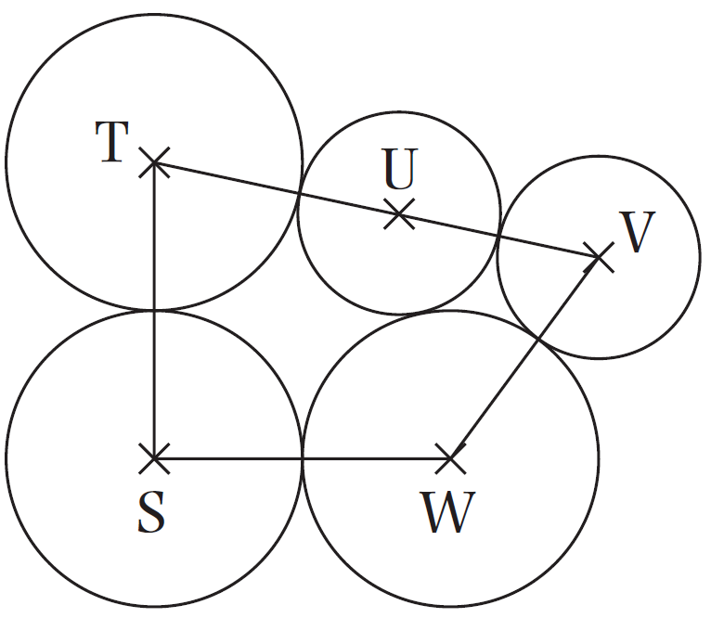
19.
下圖中，有三個大小相同的大圓和兩個大小相同
的小圓。S、T、U、V和W是這五個圓的圓心。
ST和TV的長度分別是20cm和22cm。一個小圓
的直徑是多少？
A. 10cm
B. 8cm
C. 5cm
D. 4cm
ST = 大圓的半徑×2
10cm
3條小圓的半徑
大圓的半徑是：
[2分]
22cm
20÷2
= 10(cm)
20cm
小圓的半徑是：
(22－10)
÷3
= 4(cm)
小圓的直徑是：
4×2
= 8(cm)

Slide 24
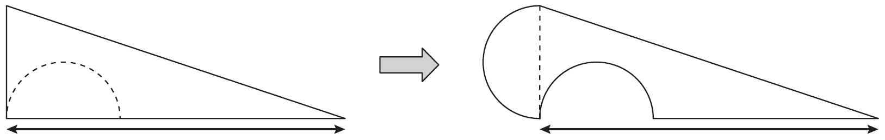
20.
25cm
7cm
25cm
7cm
7cm
(24－7)cm
24cm
24cm
圖一
圓周 = 直徑×π
圖二
家豪從圖一的三角形手工紙沿虛線剪出一個半圓
形，然後拼合成一個新圖形，如圖二所示。圖二
的周界是多少？(取π為 )
22
7
A. 86cm B. 71cm
C. 64cm D. 60cm
[2分]
22
7
＋25
= 64
7×
÷2
×2
＋24－7

Slide 25
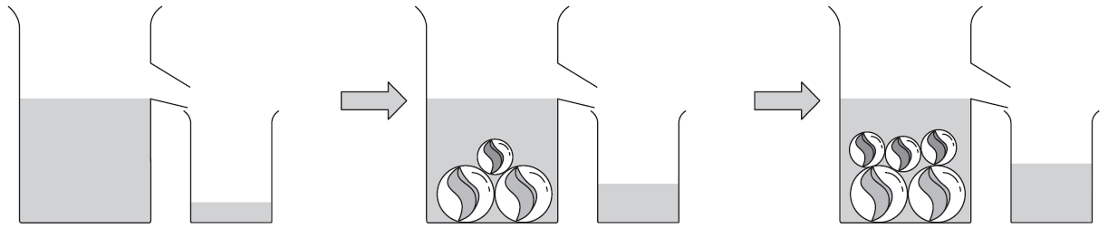
21.
30mL
40mL
5mL
根據上圖，每粒大波子的體積是多少？
A. 5cm³ B. 10cm³
C. 15cm³ D. 20cm³
[2分]
O
5cm³
2粒大波子＋1粒小波子 =
30－5
= 25(cm³)
2粒小波子 =
40－30
= 10(cm³)
每粒大波子的體積是
部分學生忽略了沒有加入任何波子時，量杯內已有一些水。
每粒小波子的體積是：
(25－5)÷2
10÷2
= 5(cm³)
= 10(cm³)

Slide 26
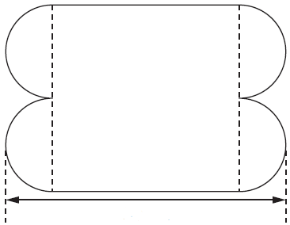
22.
6條半徑的總長度等於30cm。
這個圖形的面積是
4條半徑
5×5×3.14
÷2
×4
半徑是：
＋20×20
20cm
5cm
4條半徑
半徑
5×4 =
5cm
半徑
= 557(cm²)
30÷6
= 5(cm)
30cm
上圖是由一個正方形和四個大小相同的半圓組成，
這個圖形的面積是多少？(取π為3.14)
圓面積
= 半徑×半徑×π
A. 157cm² B. 400cm²
C. 557cm² D. 1028cm²
[2分]
圖形的面積 = 4個半圓的面積＋正方形的面積

Slide 27
23.
15cm
5cm
A
陰影部分的面積 =
A＋B
－C
5cm
B
5cm
15cm
15×15
＋10×10－10×5
5cm
10cm
－(5－2)×(5－2)
C
5cm
= 266(cm²)
10cm
2cm
2cm
將兩個正方形放在一起，其中部分重疊，並剪去白色部分，如上圖所示。陰影部分的面積是多少？
A. 325cm² B. 275cm²
C. 271cm² D. 266cm²
[2分]

Slide 28
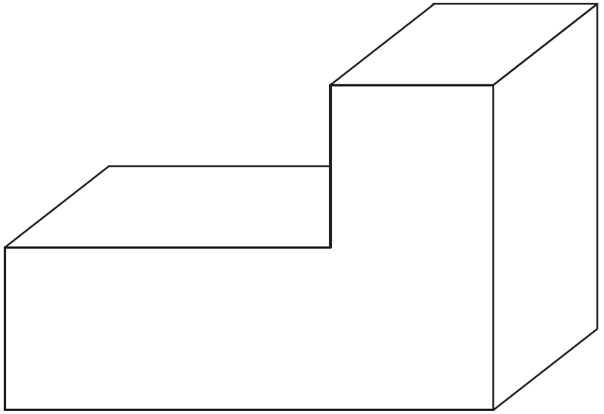
24.
先把立體填補成長方體。
2cm
(4－2)cm
4cm
該立體的體積
= 填補後的體積
－填補的體積
4cm
2cm
= 6×2×4
－4×2×(4－2)
2cm
6cm
= 32(cm³)
上圖立體的體積是多少？
A. 32cm³ B. 34cm³
C. 36cm³ D. 38cm³
[2分]

Slide 29
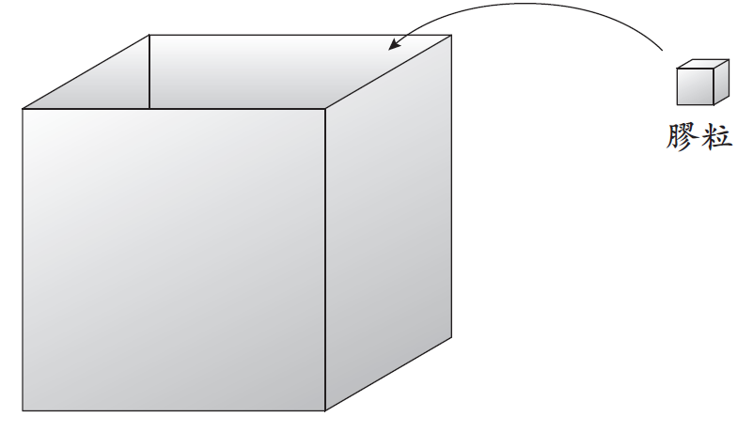
25.
先計算盒子共可放入多少粒正方體膠粒。
8L = 8000cm³
8000÷(2×2×2)
－100
= 900
上圖展示了一個容量是8L的正方體盒子，盒子中
已有100粒正方體膠粒，每粒的邊長是2cm，現還
須放進多少粒才能剛好將盒子完全填滿？
A. 0 B. 100
C. 900 D. 1000
[2分]

Slide 30
26.
根據右圖，哪兩個品牌
的智能手機銷量相差
3000部？
上半年各款智能手機的銷量
6
5
4
3
2
1
0
5000
4000
A. 品牌A 和品牌B
B. 品牌A 和品牌E
C. 品牌B 和品牌D
D. 品牌D 和品牌E

銷量(千部)
3000
[2分]


1000

A B C D E
A. 4000－3000 = 1000
品牌
C. 5000－3000 = 2000
B. 4000－1000 = 3000
D. 5000－1000 = 4000

Slide 31
27.
下圖是過去五個月某健身俱樂部的新會員人數。
哪一個月新會員的總人數剛好是四月的1.5倍？
A. 五月
B. 六月
C. 七月
D. 八月
某健身俱樂部過去五個月的新會員人數
800
700
600
500
400
300
200
100
0
女性
男性
650
新會員人數
550
500
500
400
400
450
450
[2分]
300
350
四月：
300＋400 = 700
700×1.5 = 1050
四月 五月 六月 七月 八月 月份
五月：
500＋400 = 900
六月：
450＋650 = 1100
七月：
450＋350 = 800
八月：
550＋500 = 1050

Slide 32
28.
在一次測驗中，安迪得74分，安齊得80分，麗斯
得92分。嘉莉和他們三人的平均分是84.5分。
嘉莉得多少分？
嘉莉的得分 = 四人總分－另外三人總分
A. 92 B. 88
C. 82 D. 81
[2分]
74＋80＋92
= 246(分)
嘉莉得
74分
80分
92分
嘉莉
338－246
= 92(分)
84.5分
84.5分
84.5分
84.5分
84.5×4
= 338(分)

Slide 33
29.
美琪有p顆糖果。銘恆有15顆糖果，數量是美琪的3倍。下列哪一道方程可找出美琪的糖果數量？
p
3
A. = 15 B. 3p = 15
C. 3＋p = 15 D. p－15 = 3
[2分]
美琪
p顆
銘恆
p顆
p顆
p顆
3p = 15
15顆

Slide 34
x
9
30.
如果68x－12 = 192，那麼 = ？
A. 27 B. 12
C. 3 D.
1
3
[2分]
68x－12 = 192
68x－12＋12 = 192＋12
x
9
3
9
1
3
=
=
68x = 204
68x
68
204
68
=
x = 3

Slide 35
31.
下表顯示美兒媽媽購買水果的數量。
水果 | 梨 | 橙 | 芒果 | 蘋果
水果數量(個) | 6 | 4 | 3 | 7
(a) 蘋果的數量佔水果總數量的百分之幾？ [4分]
7
×100%
[2分]
6＋4＋3＋7
= 35%
[2分]
蘋果的數量佔水果總數量的35%。

Slide 36
31.
下表顯示美兒媽媽購買水果的數量。
水果 | 梨 | 橙 | 芒果 | 蘋果
水果數量(個) | 6 | 4 | 3 | 7
(b)
美兒認為當每種水果都吃了一個後，蘋果數
量的百分數並沒有改變，你同意嗎？試解釋
你的結論。 [4分]
蘋果佔全部水果的
－1
7
部分學生求百分數時， 未留意水果的總數量變了。
×100%
6＋4＋3＋7
－1×4
= 37.5%
多於吃之前的35%。

Slide 37
31. (b)
美兒認為當每種水果都吃了一個後，蘋果數
量的百分數並沒有改變，你同意嗎？試解釋
你的結論。 [4分]
7－1
因爲
×100% = 37.5%，
6＋4＋3＋7－1×4
當每種水果都吃了一個後，蘋果佔全
部水果的37.5%，多於35%
[3分]
(其他合理解釋也可接受)
* 同意 / 不同意 (*圈出答案)
[1分]

Slide 38
1
4
3
8
32.
惠珊有32本書籍，其中 是小説， 是雜誌，
餘下的書籍中，一半是地圖集，另一半是傳記。
(a) 小説和雜誌佔書籍的幾分之幾？(只須寫出答案) [2分]
5
小説和雜誌佔書籍的 。
[2分]
8
1
3
5
＋
=
4
8
8

Slide 39
1
4
3
8
32.
惠珊有32本書籍，其中 是小説， 是雜誌，
餘下的書籍中，一半是地圖集，另一半是傳記。
(b) 惠珊有傳記多少本？(只須寫出答案) [2分]
惠珊有傳記 本。
6
[2分]
5
由(a)部可知小説和雜誌佔書籍的 。
8
32本
惠珊有傳記
小説和雜誌
地圖集
傳記
5
32×(1－ )
÷2
8
5
1－
5
= 6(本)
8
8

Slide 40
33.
價目表
模型工具箱 $147.5
模型車 $50.9
王先生打算購買玩具送給兩個兒子作聖誕禮物。
若他們各得一個模型工具箱和3輛模型車，根據
上表，王先生應付款多少？ [4分]
＋50.9×3
[2分]
( )×2
147.5
= 600.4
[2分]
王先生應付款$600.4。

Slide 41
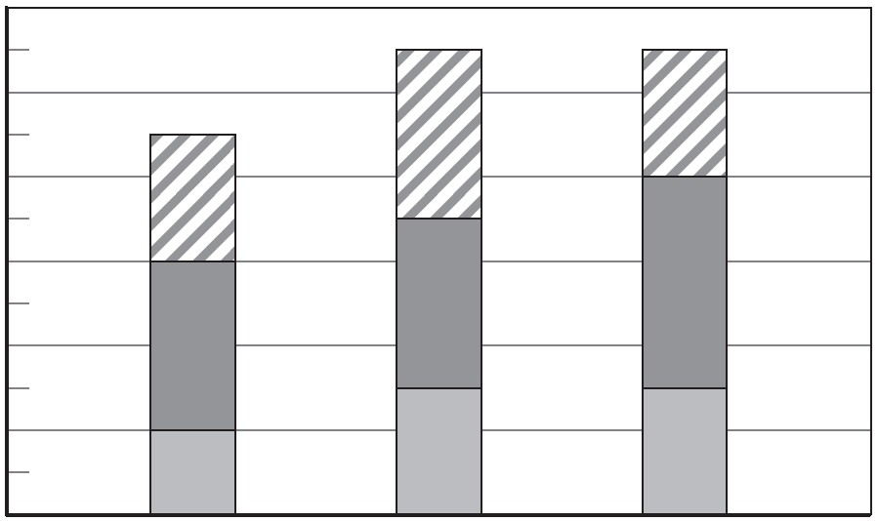

34.
某壽司店三款壽司的銷量
12000
10000
8000
6000
4000
2000
0
鰻魚壽司
4000
3000
三文魚壽司
3000
銷量(件)
5000
吞拿魚壽司
4000
4000
2000
2000
3000
3000
每一格表示2000，
每半格表示1000。
七月
八月
九月 月份
 | 鰻魚壽司(件) | 三文魚壽司(件) | 吞拿魚壽司(件)
七月
八月
九月
3000
4000
2000
4000
4000
3000
3000
5000
3000

Slide 42
34.
 | 鰻魚壽司(件) | 三文魚壽司(件) | 吞拿魚壽司(件)
七月 | 3000 | 4000 | 2000
八月 | 4000 | 4000 | 3000
九月 | 3000 | 5000 | 3000
(a)
七月和八月吞拿魚壽司的銷量相差多少？(只須
寫出答案) [2分]
相差 件。
1000
[2分]
3000－2000 = 1000

Slide 43
34.
 | 鰻魚壽司(件) | 三文魚壽司(件) | 吞拿魚壽司(件)
七月 | 3000 | 4000 | 2000
八月 | 4000 | 4000 | 3000
九月 | 3000 | 5000 | 3000
壽司款式 | 鰻魚壽司 | 三文魚壽司 | 吞拿魚壽司
舊售價 | $7 | $12 | $14
新售價 | $10 | $15 | $12
(b)
壽司店於九月調整壽司的售價，根據統計圖及上表，壽司店九月的總收入是多少？ [4分]
10×3000
＋15×5000
＋12×3000

Slide 44
34. (b)
壽司店於九月調整壽司的售價，根據統計圖
及上表，壽司店九月的總收入是多少？[4分]
10×3000＋15×5000＋12×3000
[2分]
= 141 000
[2分]
壽司店九月的總收入是$141 000。

Slide 45
34.
 | 鰻魚壽司(件) | 三文魚壽司(件) | 吞拿魚壽司(件)
七月 | 3000 | 4000 | 2000
八月 | 4000 | 4000 | 3000
九月 | 3000 | 5000 | 3000
九月調整了售價。
九月售出鰻魚壽司的收入是：
10×3000 = $30 000
壽司款式 | 鰻魚壽司 | 三文魚壽司 | 吞拿魚壽司
舊售價 | $7 | $12 | $14
新售價 | $10 | $15 | $12
八月售出鰻魚壽司的收入是：
7×4000 = $28 000
$30 000 > $28 000，不同意。
(c)
學兒認為調整了壽司售價後，九月售出鰻魚
壽司的收入會比八月的減少。你同意嗎？試
解釋。 [4分]

Slide 46
34. (c)
學兒認為調整了壽司售價後，九月售出鰻魚
壽司的收入會比八月的減少。你同意嗎？試
解釋。 [4分]
因爲
九月售出鰻魚壽司的收入是：
10×3000 = $30 000；
八月售出鰻魚壽司的收入是：
7×4000 = $28 000，比九月的收入少。
(其他合理解釋也可接受)
[3分]
* 同意 / 不同意 (*圈出答案)
[1分]

Slide 47
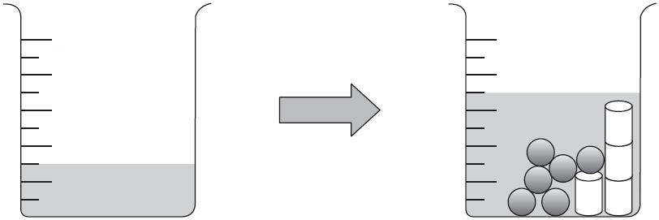
2L
2L
2L = 2000mL
共10格
每格表示
2000÷10
= 200(mL)
7格
3格
200×3 = 600
圖一
200×7 = 1400
圖二
35.
圖一所示為一個盛了水的容器，把6粒波子和4個
圓柱放進這容器內，水位上升了，如圖二所示。
(a)
6粒波子和4個圓柱的總體積是多少？(只須寫
出答案) [2分]
總體積等於上升了的水的體積。
總體積是 cm³。
1400－600
= 800
800
[2分]

Slide 48
35. (b)
已知4個圓柱的總體積是560cm³，如果每粒
波子的體積都是x cm³，那麼一粒波子的體積
是多少？ (須用方程列式計算，並展示步驟)
[4分]
＋560
= 800
6x
[2分]
x = 40
[2分]
6x＋560－560 = 800－560
一粒波子的體積是40cm³。
6x = 240
6x
6
240
6
由(a)部可知，
6粒波子和4個圓柱的總體積是800cm³。
=
x = 40

Slide 49
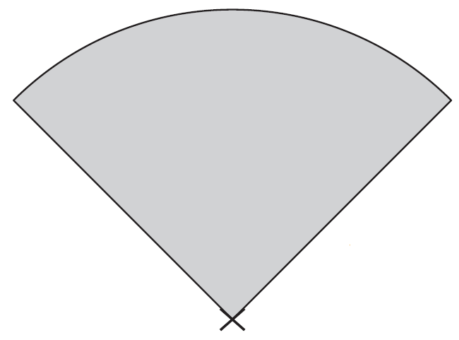
36. (a)
在好運手工店，店員用一張
圓形卡紙的四分之一製作裝
飾畫，如右圖所示。卡紙的
半徑是21cm，右圖的周界是
多少？(取π為 ) [4分]
21cm
21cm
22
7
21×2×
22
7
1
4
×
＋21×2
[2分]
= 75
[2分]
右圖的周界是75cm。
右圖周界 = 曲線部分＋直線部分
圓周 = 半徑×2×π

Slide 50
36. (b)
2
5
製作一幅裝飾畫需要2 小時，在12小時內，
最多可製作裝飾畫多少幅？(只須寫出答案)
[2分]
5
最多可製作裝飾畫 幅。
[2分]
最多可製作裝飾畫
2
5
12÷2
= 5(幅)

Slide 51
36. (c)
子諾在好運手工店訂制了一幅售價是$150的
裝飾畫。該店須加收8%的設計費。加上設計
費後，子諾須付款多少？(只須寫出答案) [2分]
162
子諾須付款$ 。
[2分]
子諾須付款
150×(1＋8%)
= $162

Slide 52
全卷完

